Slide 1
Подготовка студентов работодателем:
практика 1С-Рарус
Дмитрий Барабаш
Учебный центр 1С-Рарус, г. Москва

Slide 2
Основные направления работы компании со студентами
Базовая кафедра в Финансовом университете
Цифровая кафедра в МГТУ им. Баумана
Цифровая кафедра в РХТУ им. Менделеева
Практика студентов вузов и колледжей
Стажерские программы

Slide 3
Работа базовой кафедры в Финансовом университете при Правительстве РФ
Чтение лекций и проведение практических занятий для студентов 4-х факультетов
Проведение мастер-классов
Участие в ДПО
Разработка образовательных программ
Участие в ГЭК и ГАК

Slide 4
Примеры учебной работы
Название дисциплины | Уровень подготовки | Продукт 1С
Информационное обеспечение маркетинговой деятельности компании | Магистратура | CRM КОРП
Информационные системы экономического анализа | Магистратура | Аналитика, Управление холдингом
Информационные технологии 1С в управлении персоналом | Бакалавриат | Зарплата и управление персоналом КОРП
Разработка корпоративных приложений и облачные технологии | Бакалавриат | Платформа, EDT, Исполнитель
Автоматизированные системы бухгалтерского учета, анализа и аудита в коммерческих организациях | Бакалавриат | Бухгалтерия ПРОФ, Платформа

Slide 5
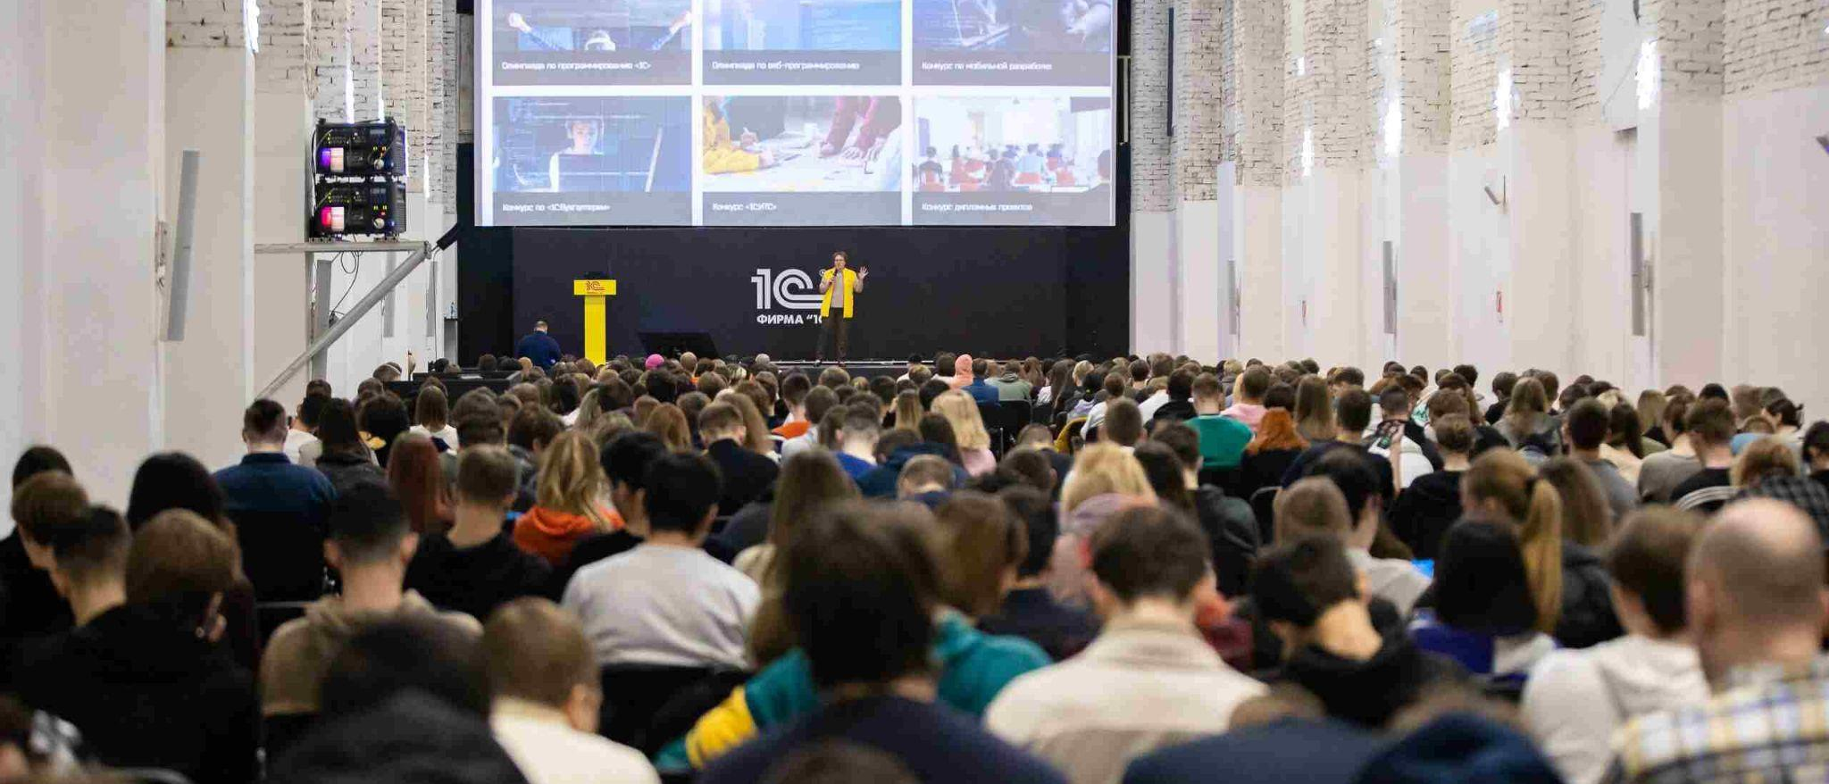
День первокурсника в 1С
Notes:
В ноябре 2022 г. мы провели мероприятие «День первокурсника» для 1-го курса бакалавриата, обучающиеся по направлениям «Прикладная информатика», «Прикладная математика», «Бизнес-информатика» и «Информационная безопасность». На наш взгляд, если уж работать со студентами, то начинать в первом семестре 1-го курса, затем есть риск, что студентов разберут компании других технологических стеков – Python, JS, Java, C#.

Slide 6
День первокурсника в 1С
цель: повысить лояльность аудитории к экосистеме 1С
участники: 540 студентов
программа: 6 выступлений и 1 мастер-класс
длительность: 3 часа
Notes:
В ноябре 2022 г. мы провели мероприятие «День первокурсника» для 1-го курса бакалавриата, обучающиеся по направлениям «Прикладная информатика», «Прикладная математика», «Бизнес-информатика» и «Информационная безопасность». На наш взгляд, если уж работать со студентами, то начинать в первом семестре 1-го курса, затем есть риск, что студентов разберут компании других технологических стеков – Python, JS, Java, C#.

Slide 7
Мастер-класс по веб-разработке
Notes:
Мы проводим мастер-классы не только по тематике 1С, но и по другим технологиям, используемым в нашей компании. Например, весной 2022 г. мы провели мастер-класс по Vue.js, а в декабре прошлого года – мастер-класс по облачным технологиям.

Slide 8
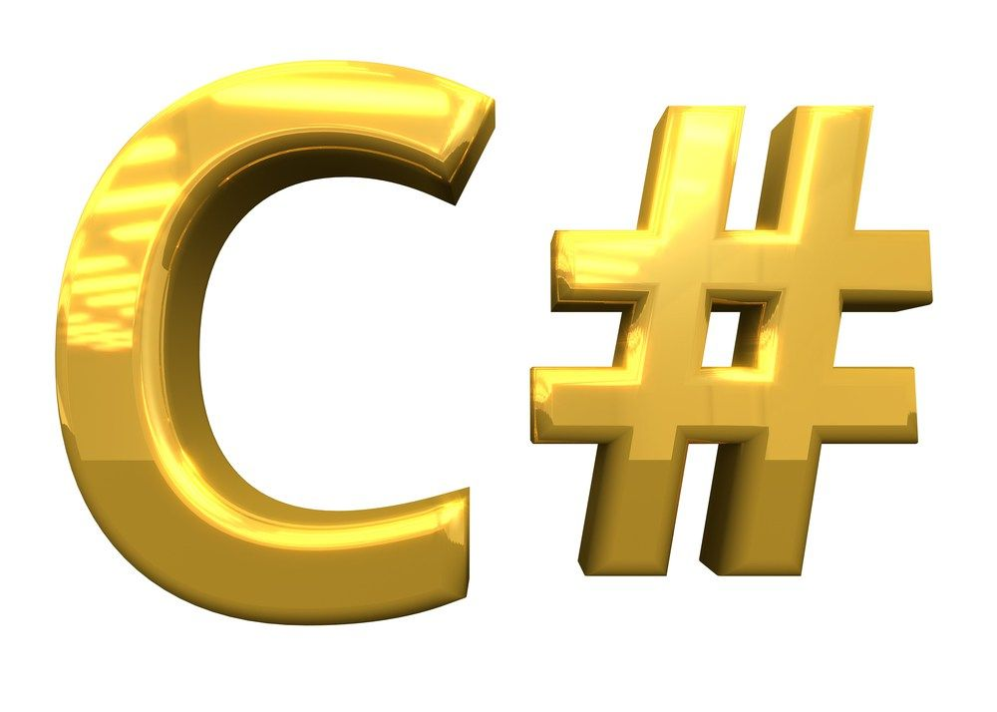
Наш подход к обучению 1С
OneScript
Notes:
лучшие практики из мира 1С и других технологических стеков
тестовые платформы и последние достижения экосистемы 1С (Инфостарт, Зазеркалье 1С)

Slide 9
О чем нужно говорить?
Востребованность на рынке
Мобильная разработка
Поддержка различных средств разработки
Мультиязычность
Интеграция с другими технологиями

Slide 10
Количество вакансий в январе 2023
Notes:
Поиск по ключевым словам по данным сайта hh.ru на 24.01.23

Slide 11
Участие в ДПО
Вид работы | Программа обучения / модуль | Используемый продукт 1С | Число слушателей, чел.
Запись видеолекций | Аналитик данных / Инструментальные средства для аналитики данных и визуализации | Аналитика | 520
Разработка учебно-методических материалов | Аналитик данных / Инструментальные средства для аналитики данных и визуализации | Аналитика | 520
Проведение вебинаров | Аналитик данных / Инструментальные средства для аналитики данных и визуализации | Аналитика | 520

Slide 12
Участие в разработке образовательных программ
Программа бакалавриата
«Цифровые платформы управления предприятиями» (очное обучение),
набор 2023 г.
Программа бакалавриата
«Цифровые платформы управления предприятиями» (заочное обучение),
набор 2023 г.

Slide 13
Цифровая кафедра в МГТУ им. Баумана
2 направления подготовки:
Программист 1С и Аналитик 1С
170+
студентов старших курсов бакалавриата
и магистратуры
Полностью дистанционная
работа
Интеграция обучения, практики
и стажировки

Slide 14
Цифровая кафедра в РХТУ им. Менделеева
2 программы
подготовки
1С:УНФ
и программирование
в 1С
Полностью дистанционная
работа
Групповые
итоговые проекты

Slide 15
Практика студентов вузов и колледжей
Участие студентов в исследовательской работе
Решение
перспективных задач
Практика, переходящая в стажировку и трудоустройство
Гибридный формат:
удаленка (90%) +
очные встречи (10% )

Slide 16
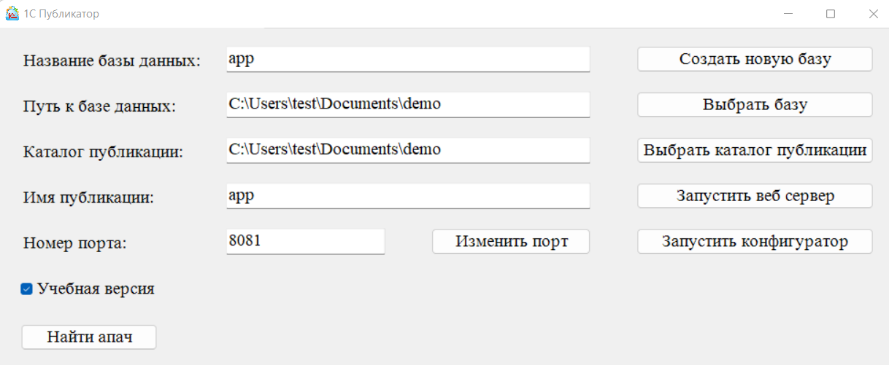
Пример работы студентов-практикантов

Slide 17
Стажерские программы
Участники из разных регионов
Взаимодействие через Telegram
Гибридный формат: вебинары + записи
Обучение на тестовых версиях 1С
Итоговый экзамен

Slide 18
Спасибо за внимание!

